Slide 1

Как проводить пасторские посещения
Проверенные способы избавления от страха и преодоления барьеров
ЕАД, 2023
* Сделано на основе одноимённой книги Курта Джонсона

Slide 2
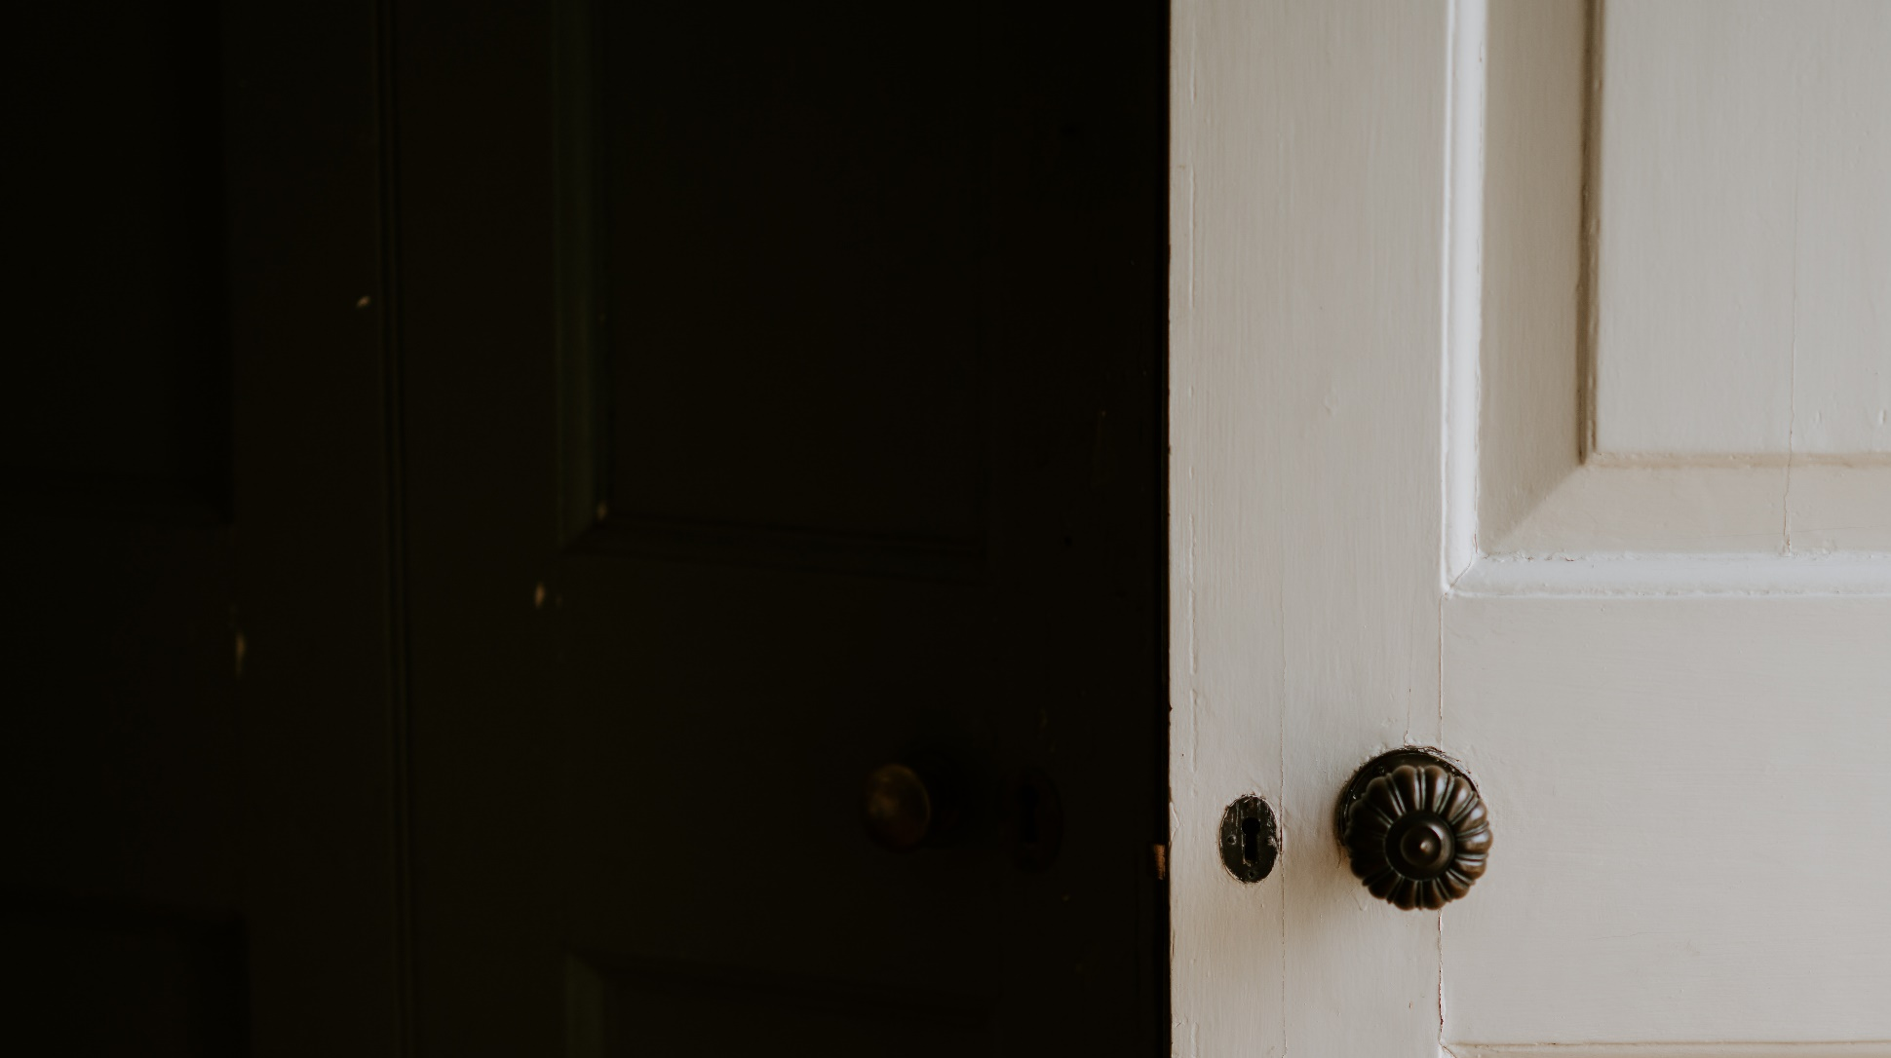

Готов или нет?

Slide 3

Notes:
История про Карла

Slide 4



Молитва
Дружелюбие
Человек - Божий инструмент

Slide 5

Как ты послал Меня в мир, так и Я послал их [нас с вами] в мир.
Ин. 17:18

Slide 6
Что нам мешает следовать примеру Карла?
Notes:
- Что нам мешает следовать примеру Карла?
- Страх

Slide 7
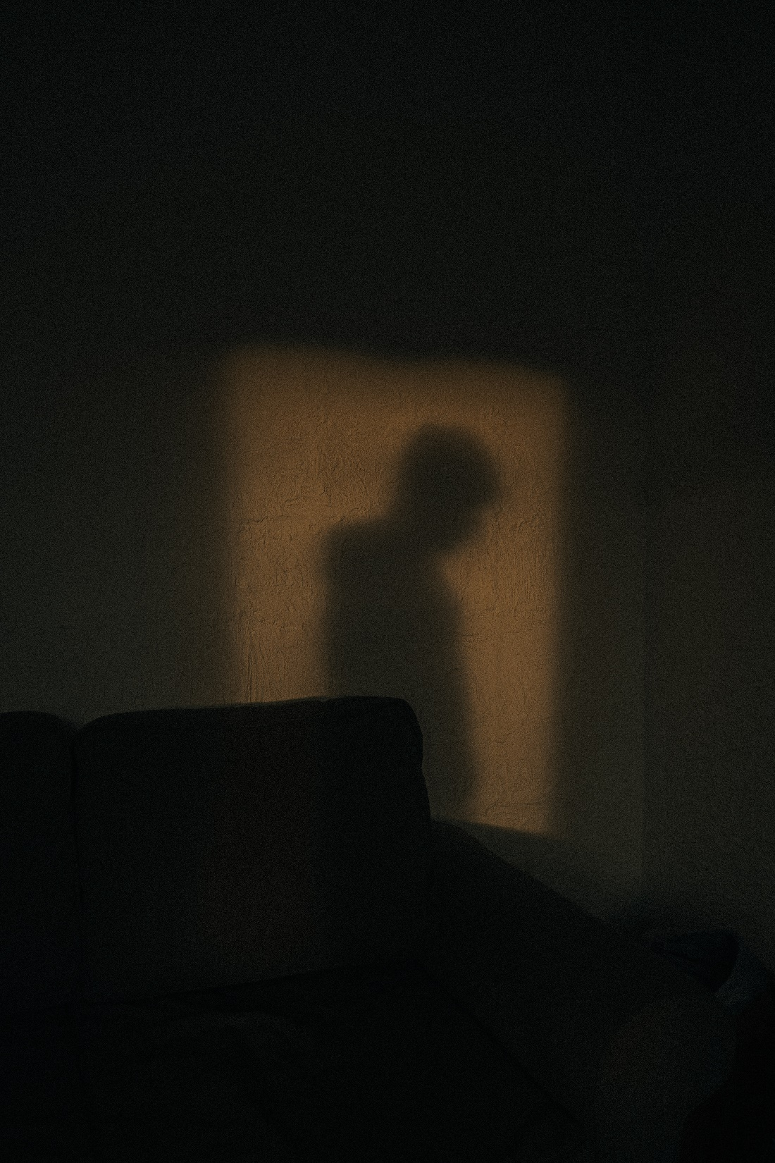
Страх подрывает уверенность человека
в себе.

Slide 8

Урок 1.
Положитесь на Божьи обетования
Ибо дал нам Бог духа не боязни, но силы, и любви, и целомудрия. 2 Тим. 1:7
В любви нет страха, но совершенная любовь изгоняет страх, потому что в страхе есть мучение. Боящийся несовершен в любви. 1 Ин. 4:18
Не бойся, но говори и не умолкай, ибо Я с тобою, и никто не сделает тебе зла. Деян. 18:9,10

Slide 9

Урок 2.
Делитесь своим личным опытом

Slide 10
Верующий в Меня, дела, которые творю Я, и он сотворит; и больше сих сотворит, потому что Я к Отцу Моему иду.
Ин. 14:12

Slide 11

Урок 3.
Не пытайтесь выполнить работу за Бога

Slide 12
Человек принимает решение в пользу Бога не раньше, чем Бог расположит его сердце, независимо от того, что вы говорите или делаете.

Slide 13
И будет, прежде нежели они воззовут, Я отвечу; они ещё будут говорить, и Я уже услышу.
Ин. 16:13
Notes:
Ин. 16:13
Ис. 65:24
Пусть ко Христу, с. 115
Деяния апостолов, с. 31

Slide 14

Урок 4.
Подготовка играет важную роль

Slide 15
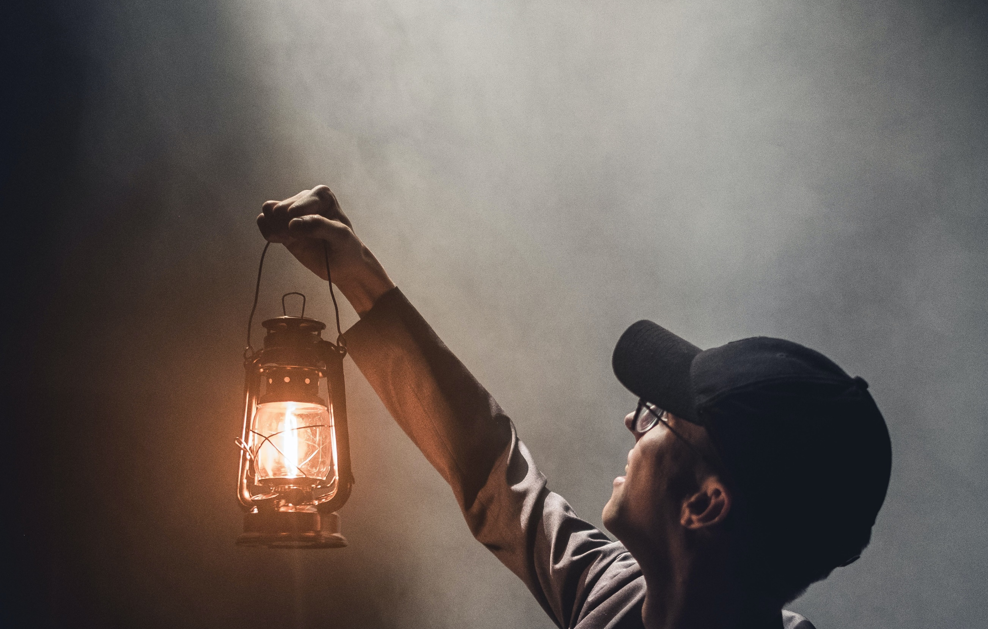
Урок 5.
Проникнетесь мыслью о том, что вы исполняете Божье поручение

Slide 16
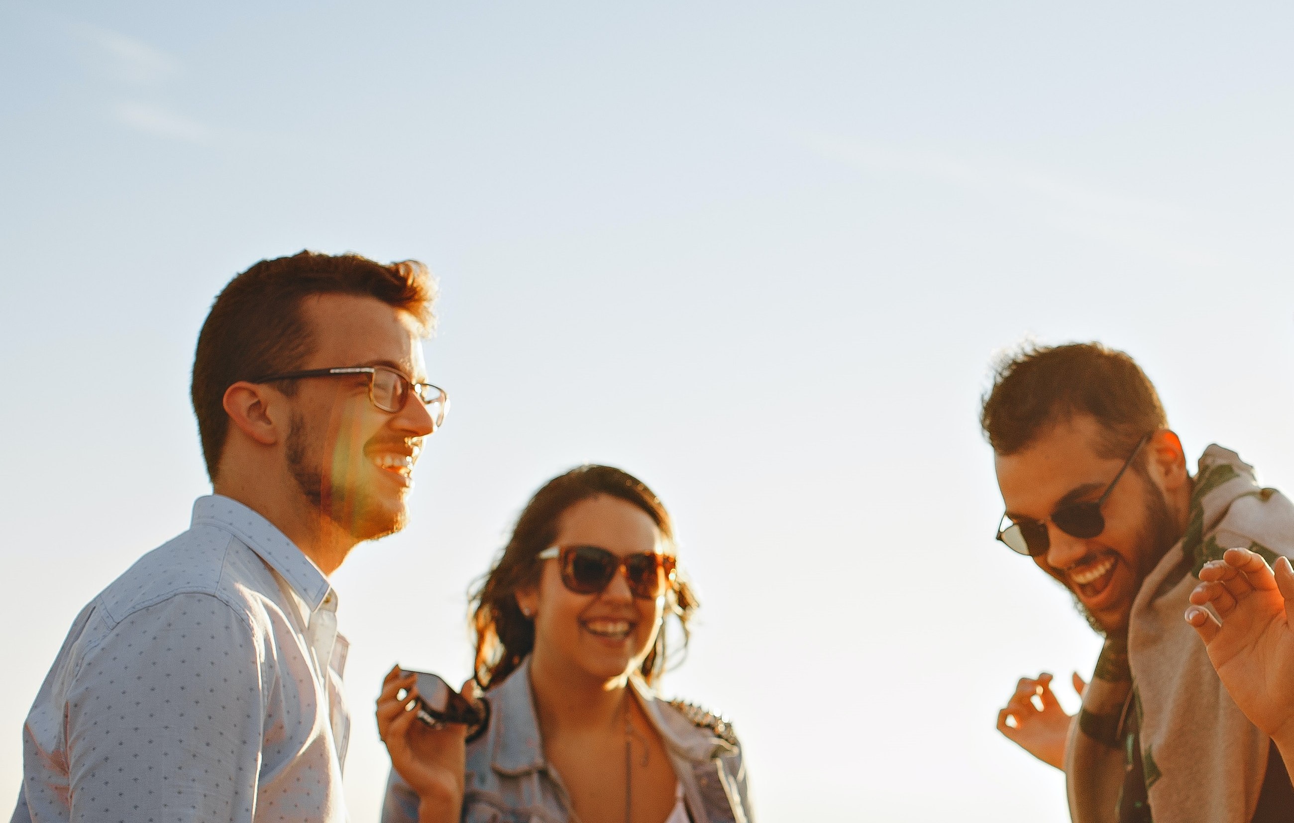
Урок 6.
Дружелюбно относитесь к человеку, которого посещаете

Slide 17
Желает ли Бог, чтобы жизнь каждого человека улучшилась благодаря отношениям с Ним? – Ин. 10:10
Желает ли Бог, чтобы мы делились знанием о Нём с другими? - Ин. 17:18
Желает ли Бог, чтобы мы посещали и ободряли нуждающихся? –
Иак. 1:27; Мф. 25:35,36

Slide 18
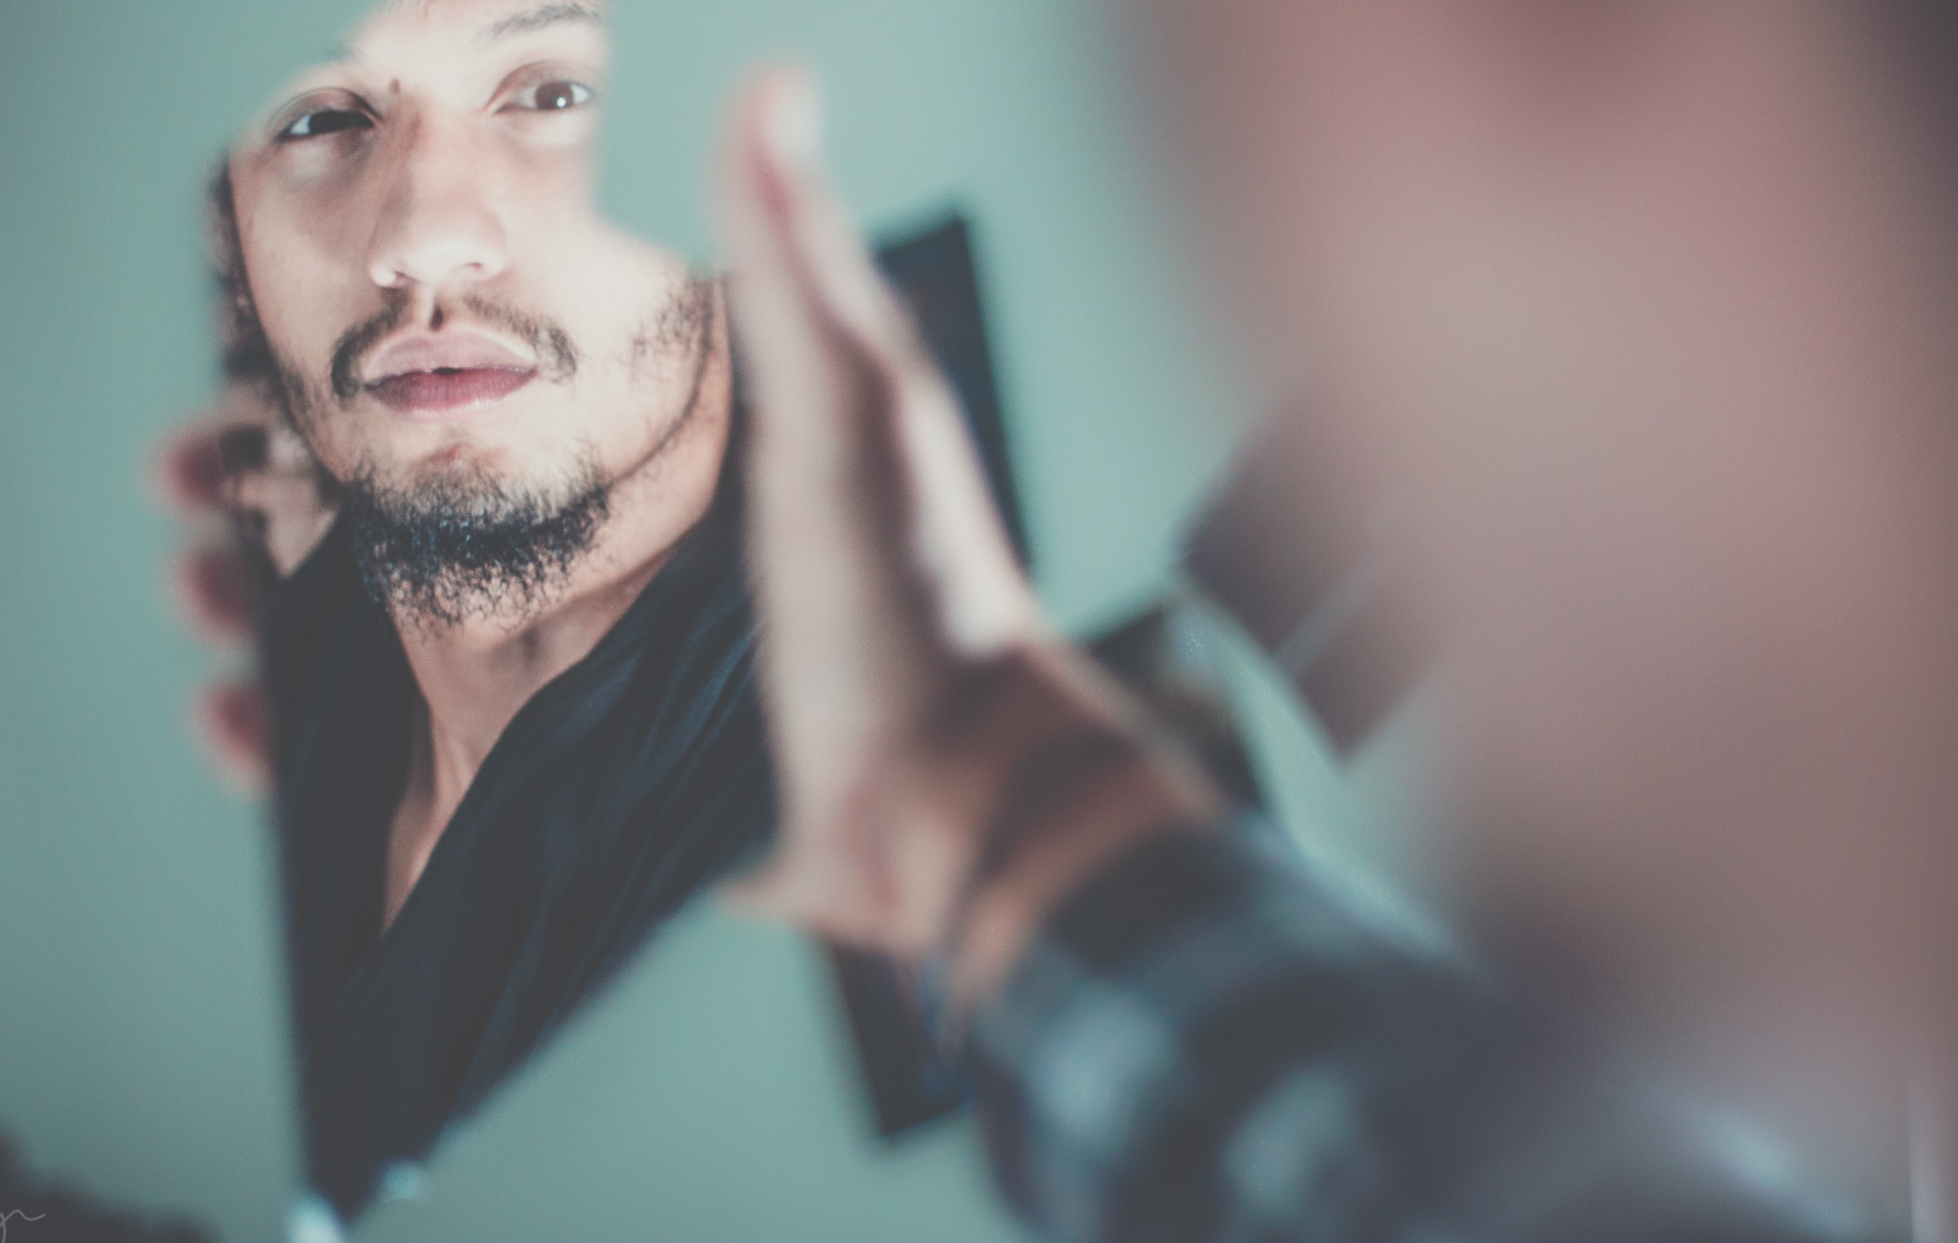
Урок 7.
Воспринимайте себя позитивно, ведь Бог действует в вашей жизни!

Slide 19
Когда одолевают сомнения или опасения, напоминайте себе о необходимости полагаться не на свои мысли, но на Божьи слова.

Slide 20
Мих. 7:19
Он сопровождает тебя в любых жизненных обстоятельствах.
Ты – Его дитя.
Он умер за тебя, будь ты единственным человеком на земле.
Ты – Его сокровище.
Пс. 102:12
2 Кор. 5:17

Slide 21
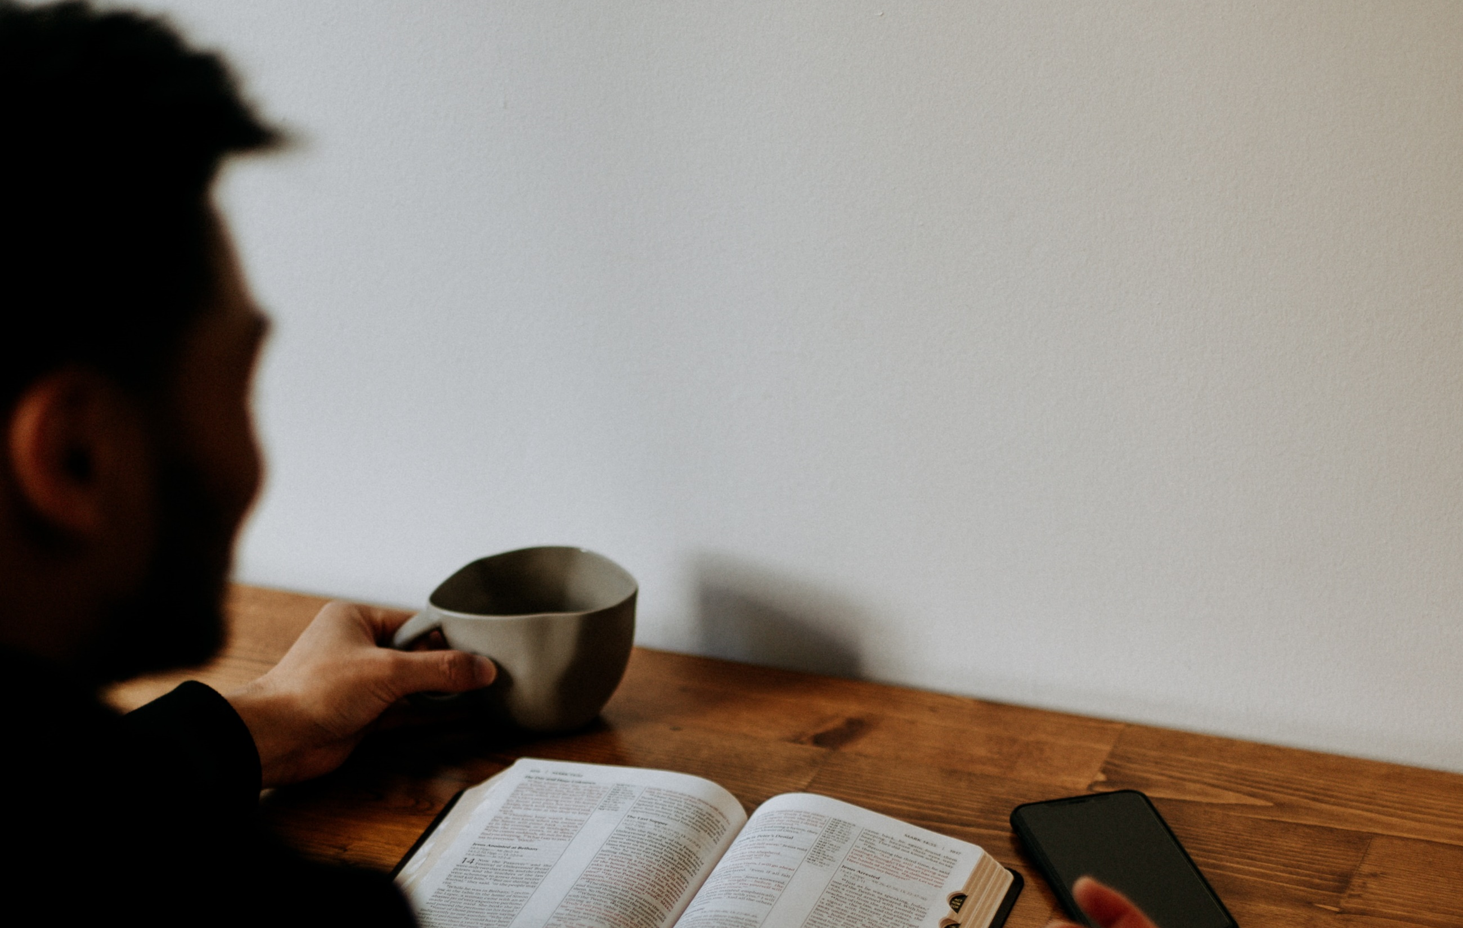
Урок 8.
Христос действует в нас и через нас

Slide 22
Ибо не вы будете говорить, но Дух Отца вашего будет говорить в вас.
Мф. 10:20

Slide 23
И уже не я живу, но живёт во мне Христос. А что ныне живу во плоти, то живу верою в Сына Божия, возлюбившего меня и предавшего Себя за меня.
Гал. 2:20

Slide 24
Как проводить посещение?

Slide 25
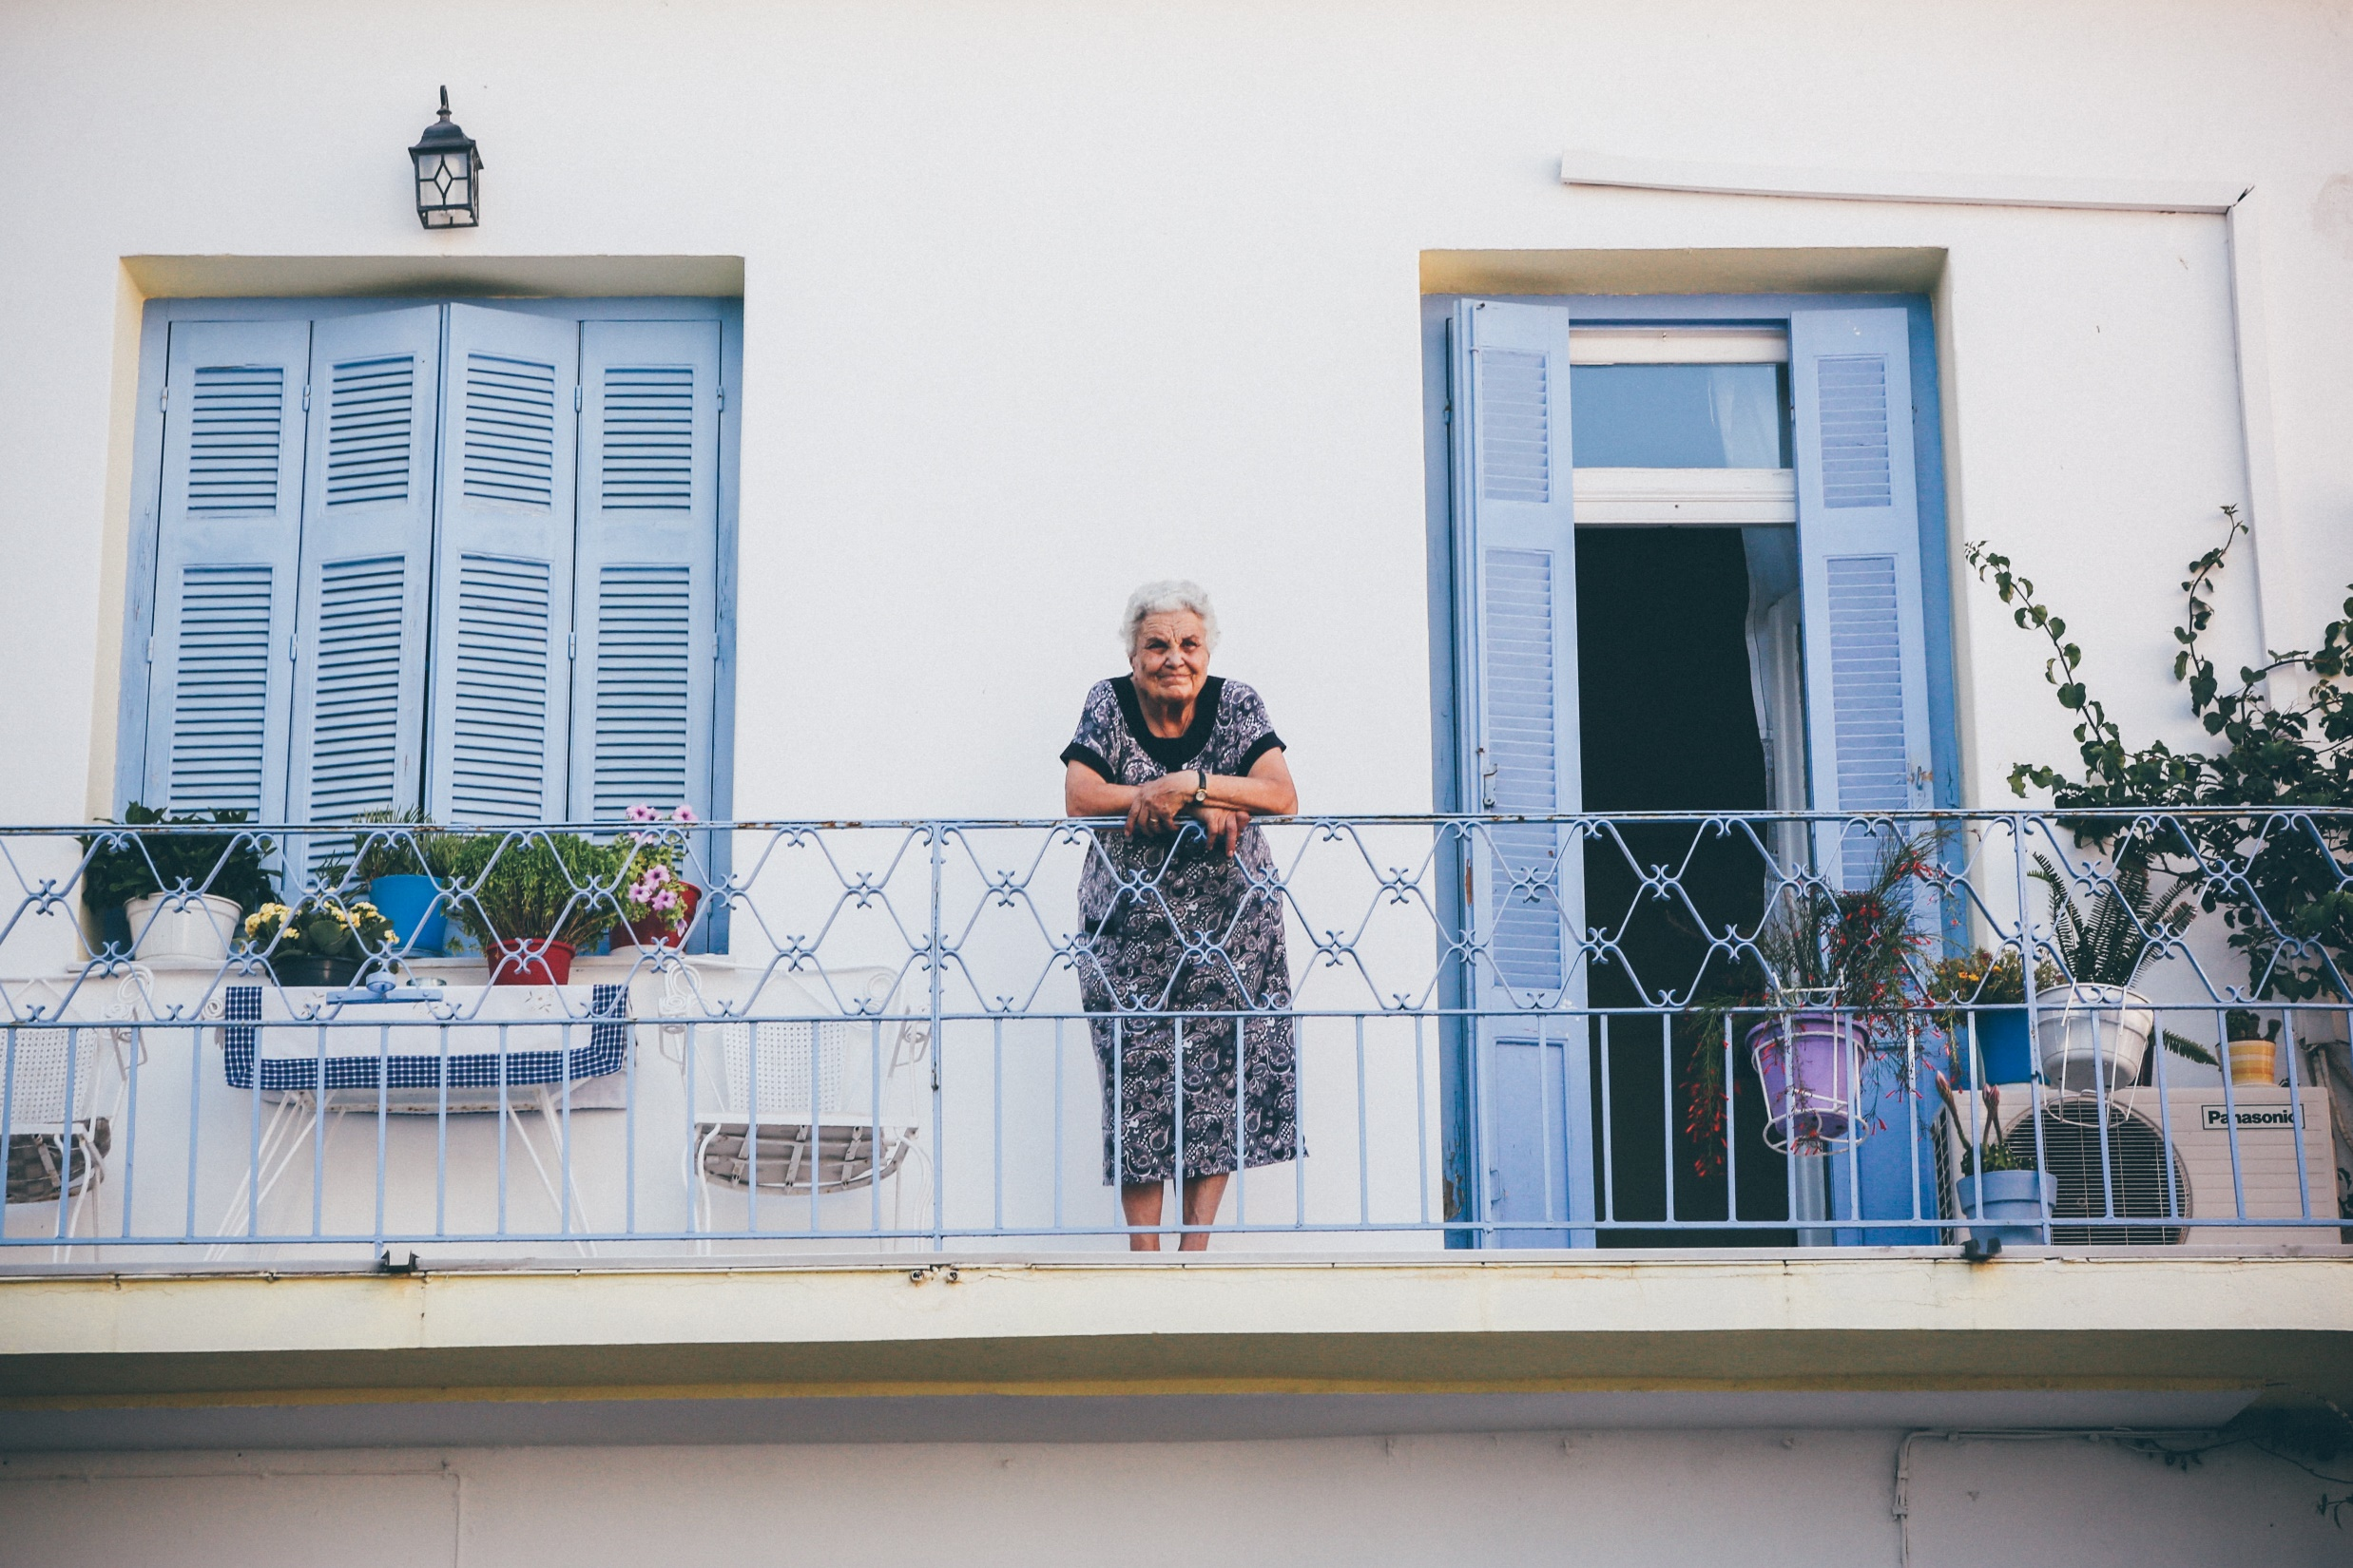
Христос действует в нас и через нас
Notes:
История про старушку

Slide 26

Успех будет зависеть не столько от ваших знаний и свершений, сколько от вашей способности найти путь к сердцу людей. Своей общительностью и близостью к людям вы сможете изменить ход их мыслей быстрее, чем своими талантливыми проповедями.
Служители Евангелия, с. 193

Slide 27
Подготовительные шаги к посещению
Христос действует в нас и через нас
Шаг 1. Определите цель или задачу посещения.
Шаг 2. Соберите информацию о человеке, с которым будете встречаться.
Шаг 3. Молитесь за этого человека, себя и вашу встречу с ним.
Шаг 4. По возможности запланируйте посещение вдвоём с коллегой.
Notes:
История про старушку

Slide 28
Шаг 1. Определите цель или задачу посещения
Христос действует в нас и через нас
Общие цели:
1. Установите дружеские отношения с человеком.
2. Восполняйте личные нужды человека, с которым вы встречаетесь.
3. Ищите возможность поделиться тем, что сделал для вас в жизни Иисус.
4. Аккуратно подводите человека к решению принять Господа как Господа и Спасителя.
Notes:
История про старушку

Slide 29
Для чего я туда иду?
Кто вы?
Каких результатов я ожидаю?
Чего вы хотите?
Что я намереваюсь сказать?
Надолго ли вы пришли?
Notes:
Конкретные цели

Slide 30

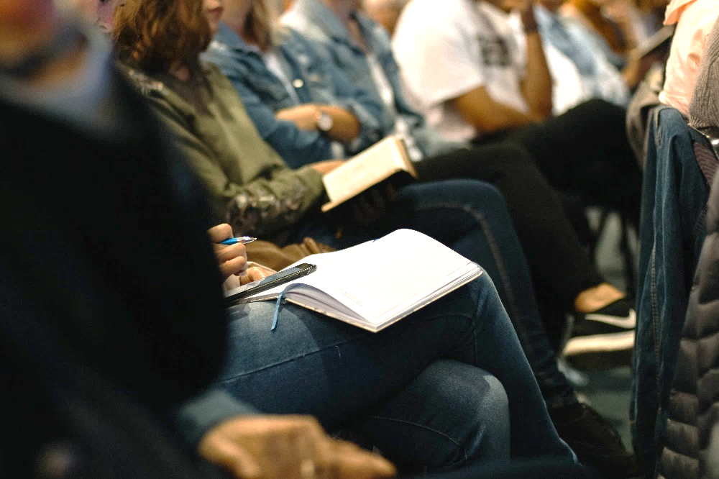
Шаг 2. Соберите информацию о человеке, которого вы намереваетесь посетить
Христос действует в нас и через нас
Notes:
История про старушку

Slide 31
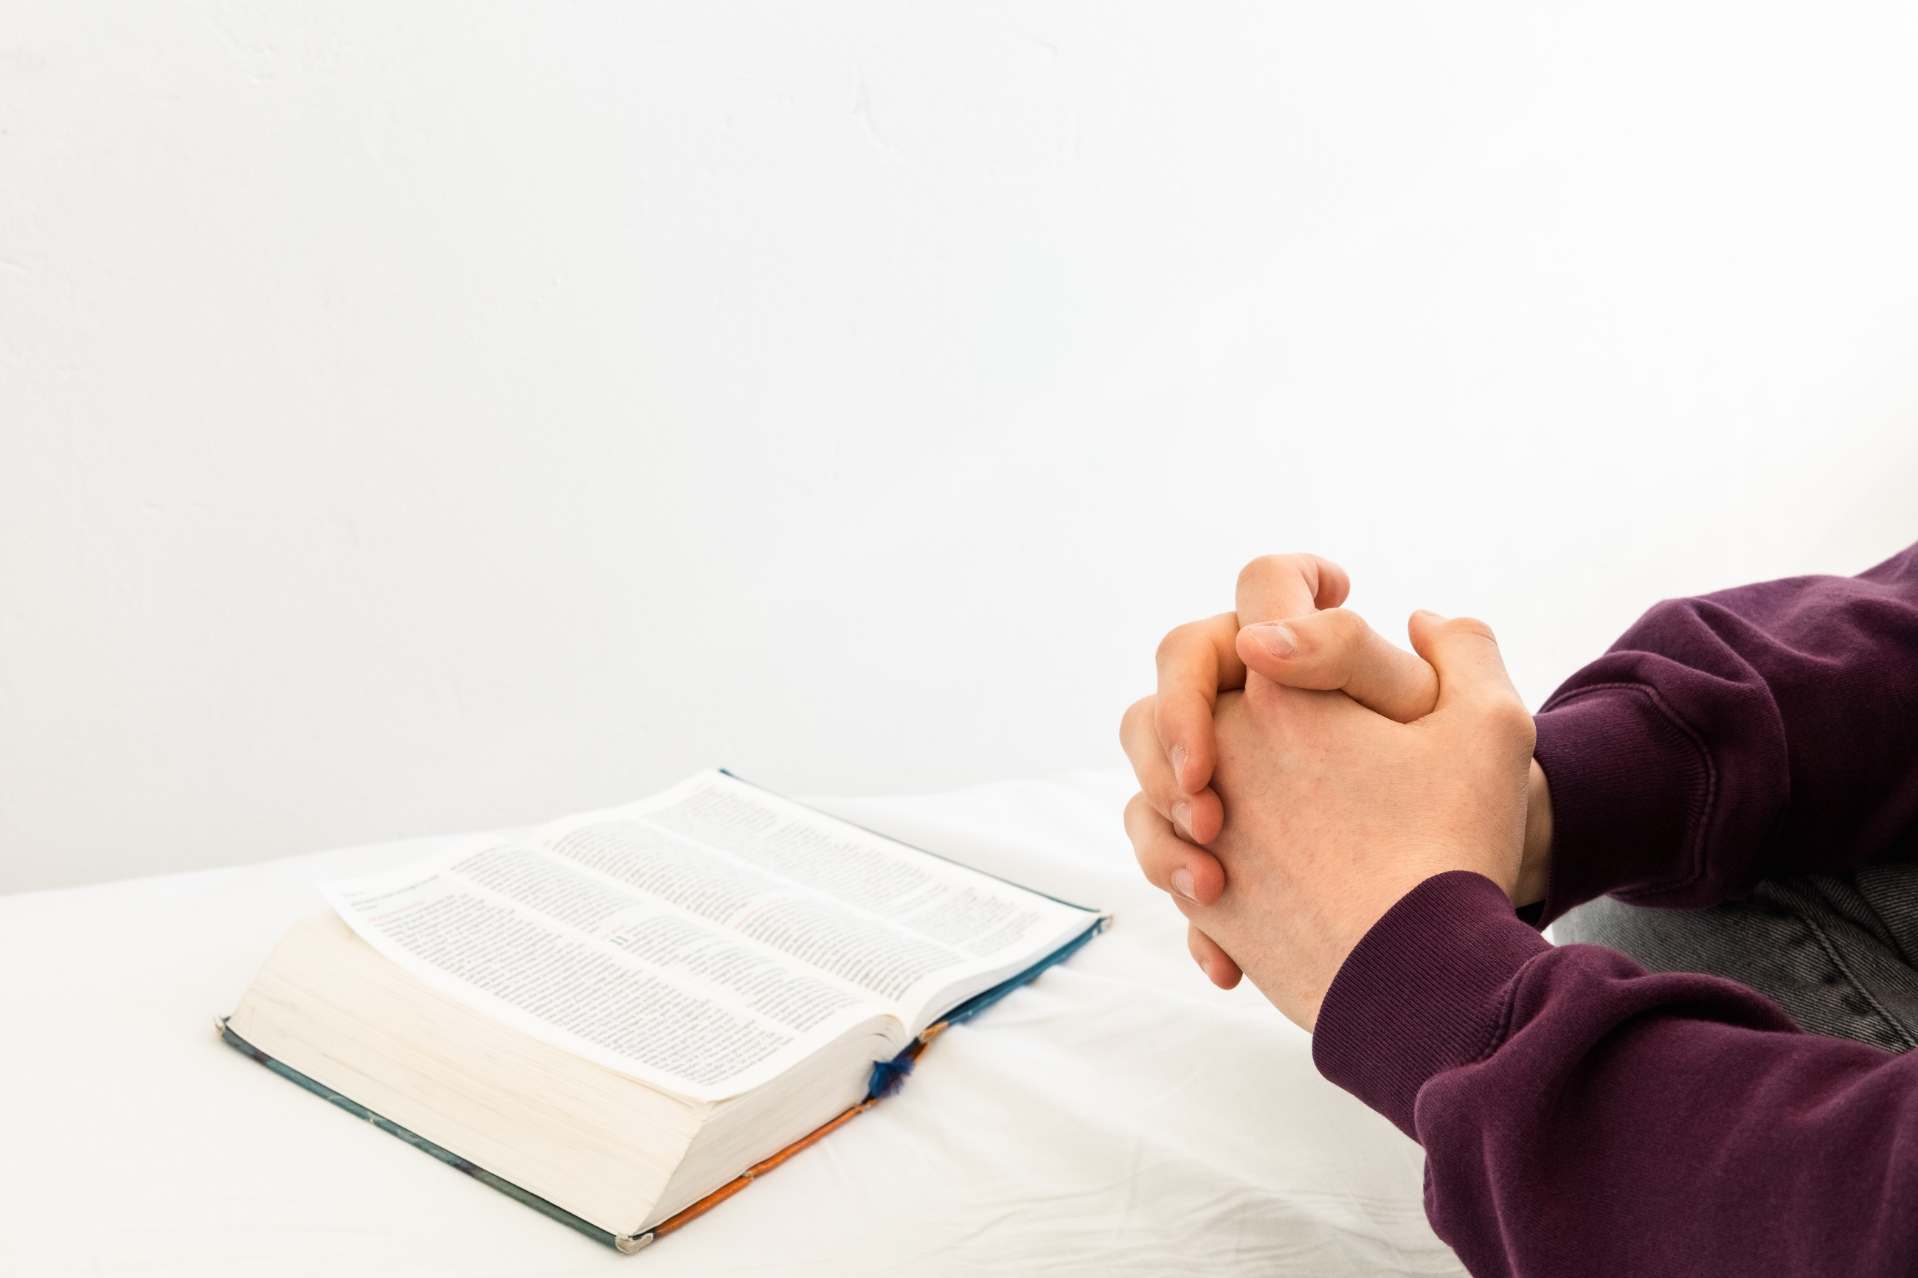
Шаг 3. Молитесь о человеке, которого собираетесь посетить, о себе и о вашей встрече
Notes:
История про старушку

Slide 32

Шаг 4. По возможности совершайте посещения вдвоём с коллегой
Notes:
История про старушку

Slide 33
Посещение человека, пожелавшего изучать Библию

Slide 34

Notes:
История про Розалин, Мэри и Кэролин

Slide 35
Обстановка
1. Полагайтесь на Господа
2. Ваши задачи:
будьте кратки и предоставьте возможность изучать уроки
договоритесь о повторной встрече
установите дружеские отношения
не вступайте в спор
3. Обдумайте то, что будете говорить
4. Одевайтесь соответственно
5. Улыбайтесь, когда общаетесь с человеком
6. Когда вы стучите в дверь, излучайте радушие
Notes:
История про Розалин, Мэри и Кэролин

Slide 36

Что сказать у двери?
Notes:
История про Розалин, Мэри и Кэролин

Slide 37
Перед уходом будет уместным спросить человека, не возражает ли он, если вы помолитесь с ним и попросите Бога благословить предстоящее изучение Библии.
Notes:
История про Розалин, Мэри и Кэролин

Slide 38

Беседа с незнакомыми вам людьми
Notes:
История про Розалин, Мэри и Кэролин

Slide 39
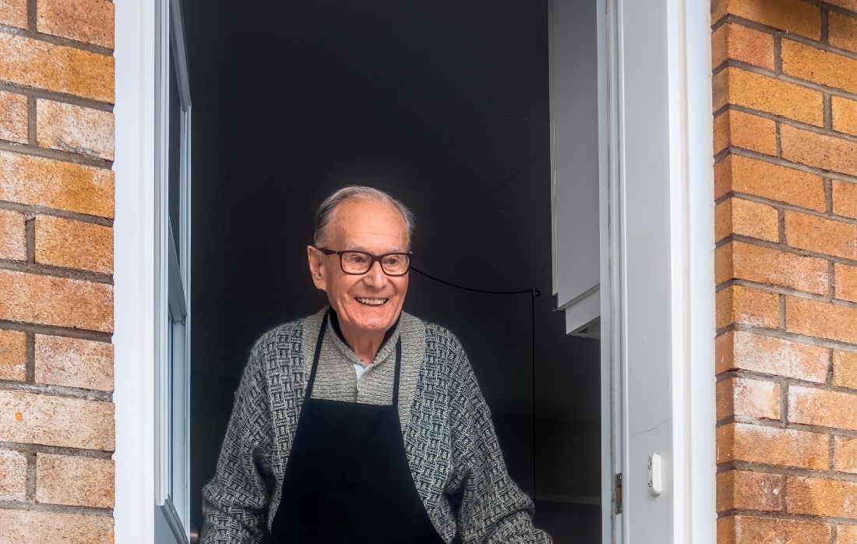
Последовательность тем в разговоре со взрослыми:
Семья
Работа
Религия
Свидетельство
Notes:
История про Розалин, Мэри и Кэролин

Slide 40

Последовательность тем в разговоре с молодёжью:
Учёба
Увлечения
Семья
Религия
Свидетельство
Notes:
История про Розалин, Мэри и Кэролин

Slide 41
Личное свидетельство (3-4 мин. / 10 мин.)
План:
1. Ваша жизнь до того, как вы приняли Христа.
2. Обстоятельства, подтолкнувшие вас к принятию решения впустить Иисуса в свою жизнь.
3. Ваша нынешняя жизнь в качестве христианина (её преимущества и положительные изменения).
Notes:
История про Розалин, Мэри и Кэролин

Slide 42
Дополнительные подсказки
Следует ли брать Библию на первый визит?
Соблюдайте правила приличия.
Не пытайтесь зайти в дом с заднего двора.
Не забывайте, что вы находитесь на частной территории.
Проявляйте благоразумие, делая записи и заметки.
Обращайте внимание на знаки, запрещающие что-то предлагать или просить.
Обращайте внимание на знаки о наличии собаки.
Никогда не спорьте.
Notes:
История про Розалин, Мэри и Кэролин

Slide 43
Посещение бывших и охладевших членов церкви

Slide 44
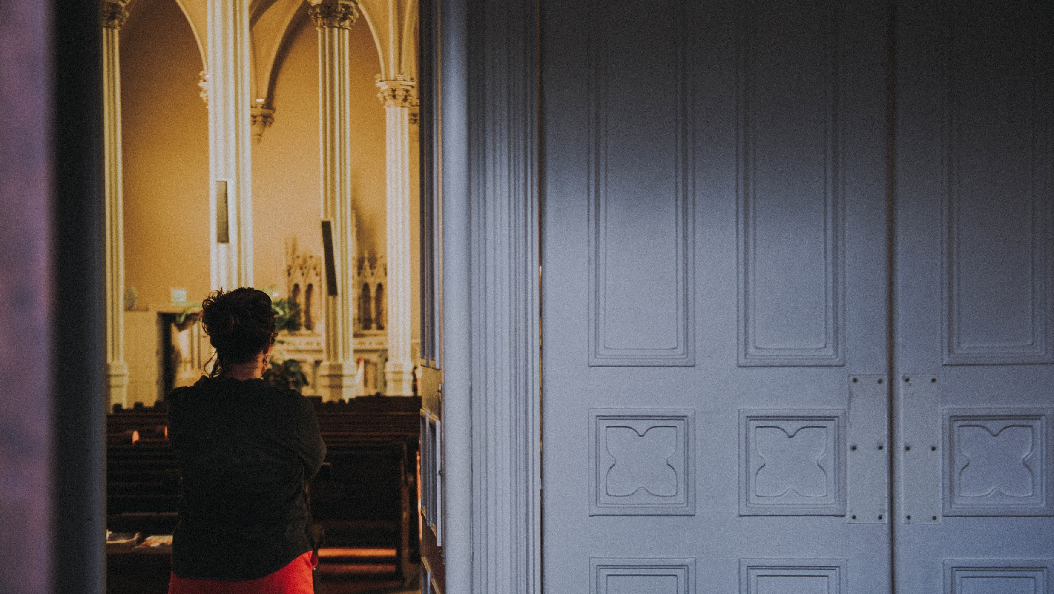
Notes:
История про Джуди

Slide 45
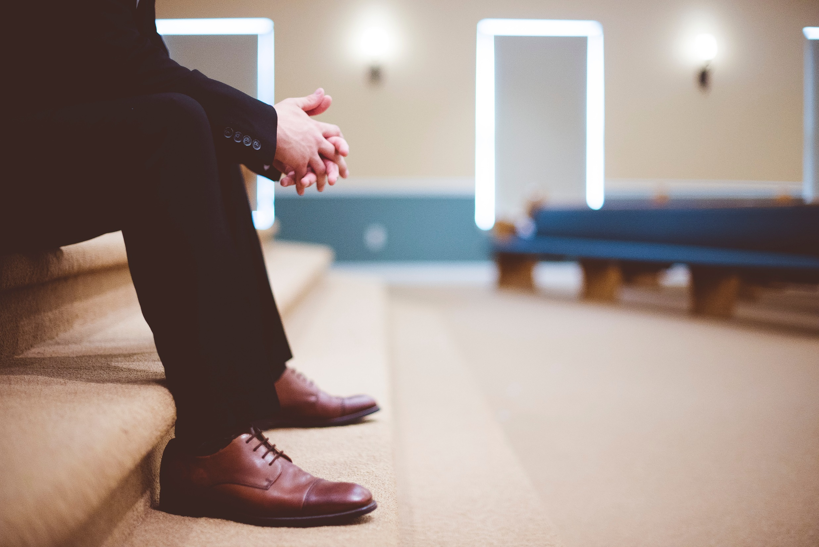
Почему люди перестают посещать церковь?

Slide 46
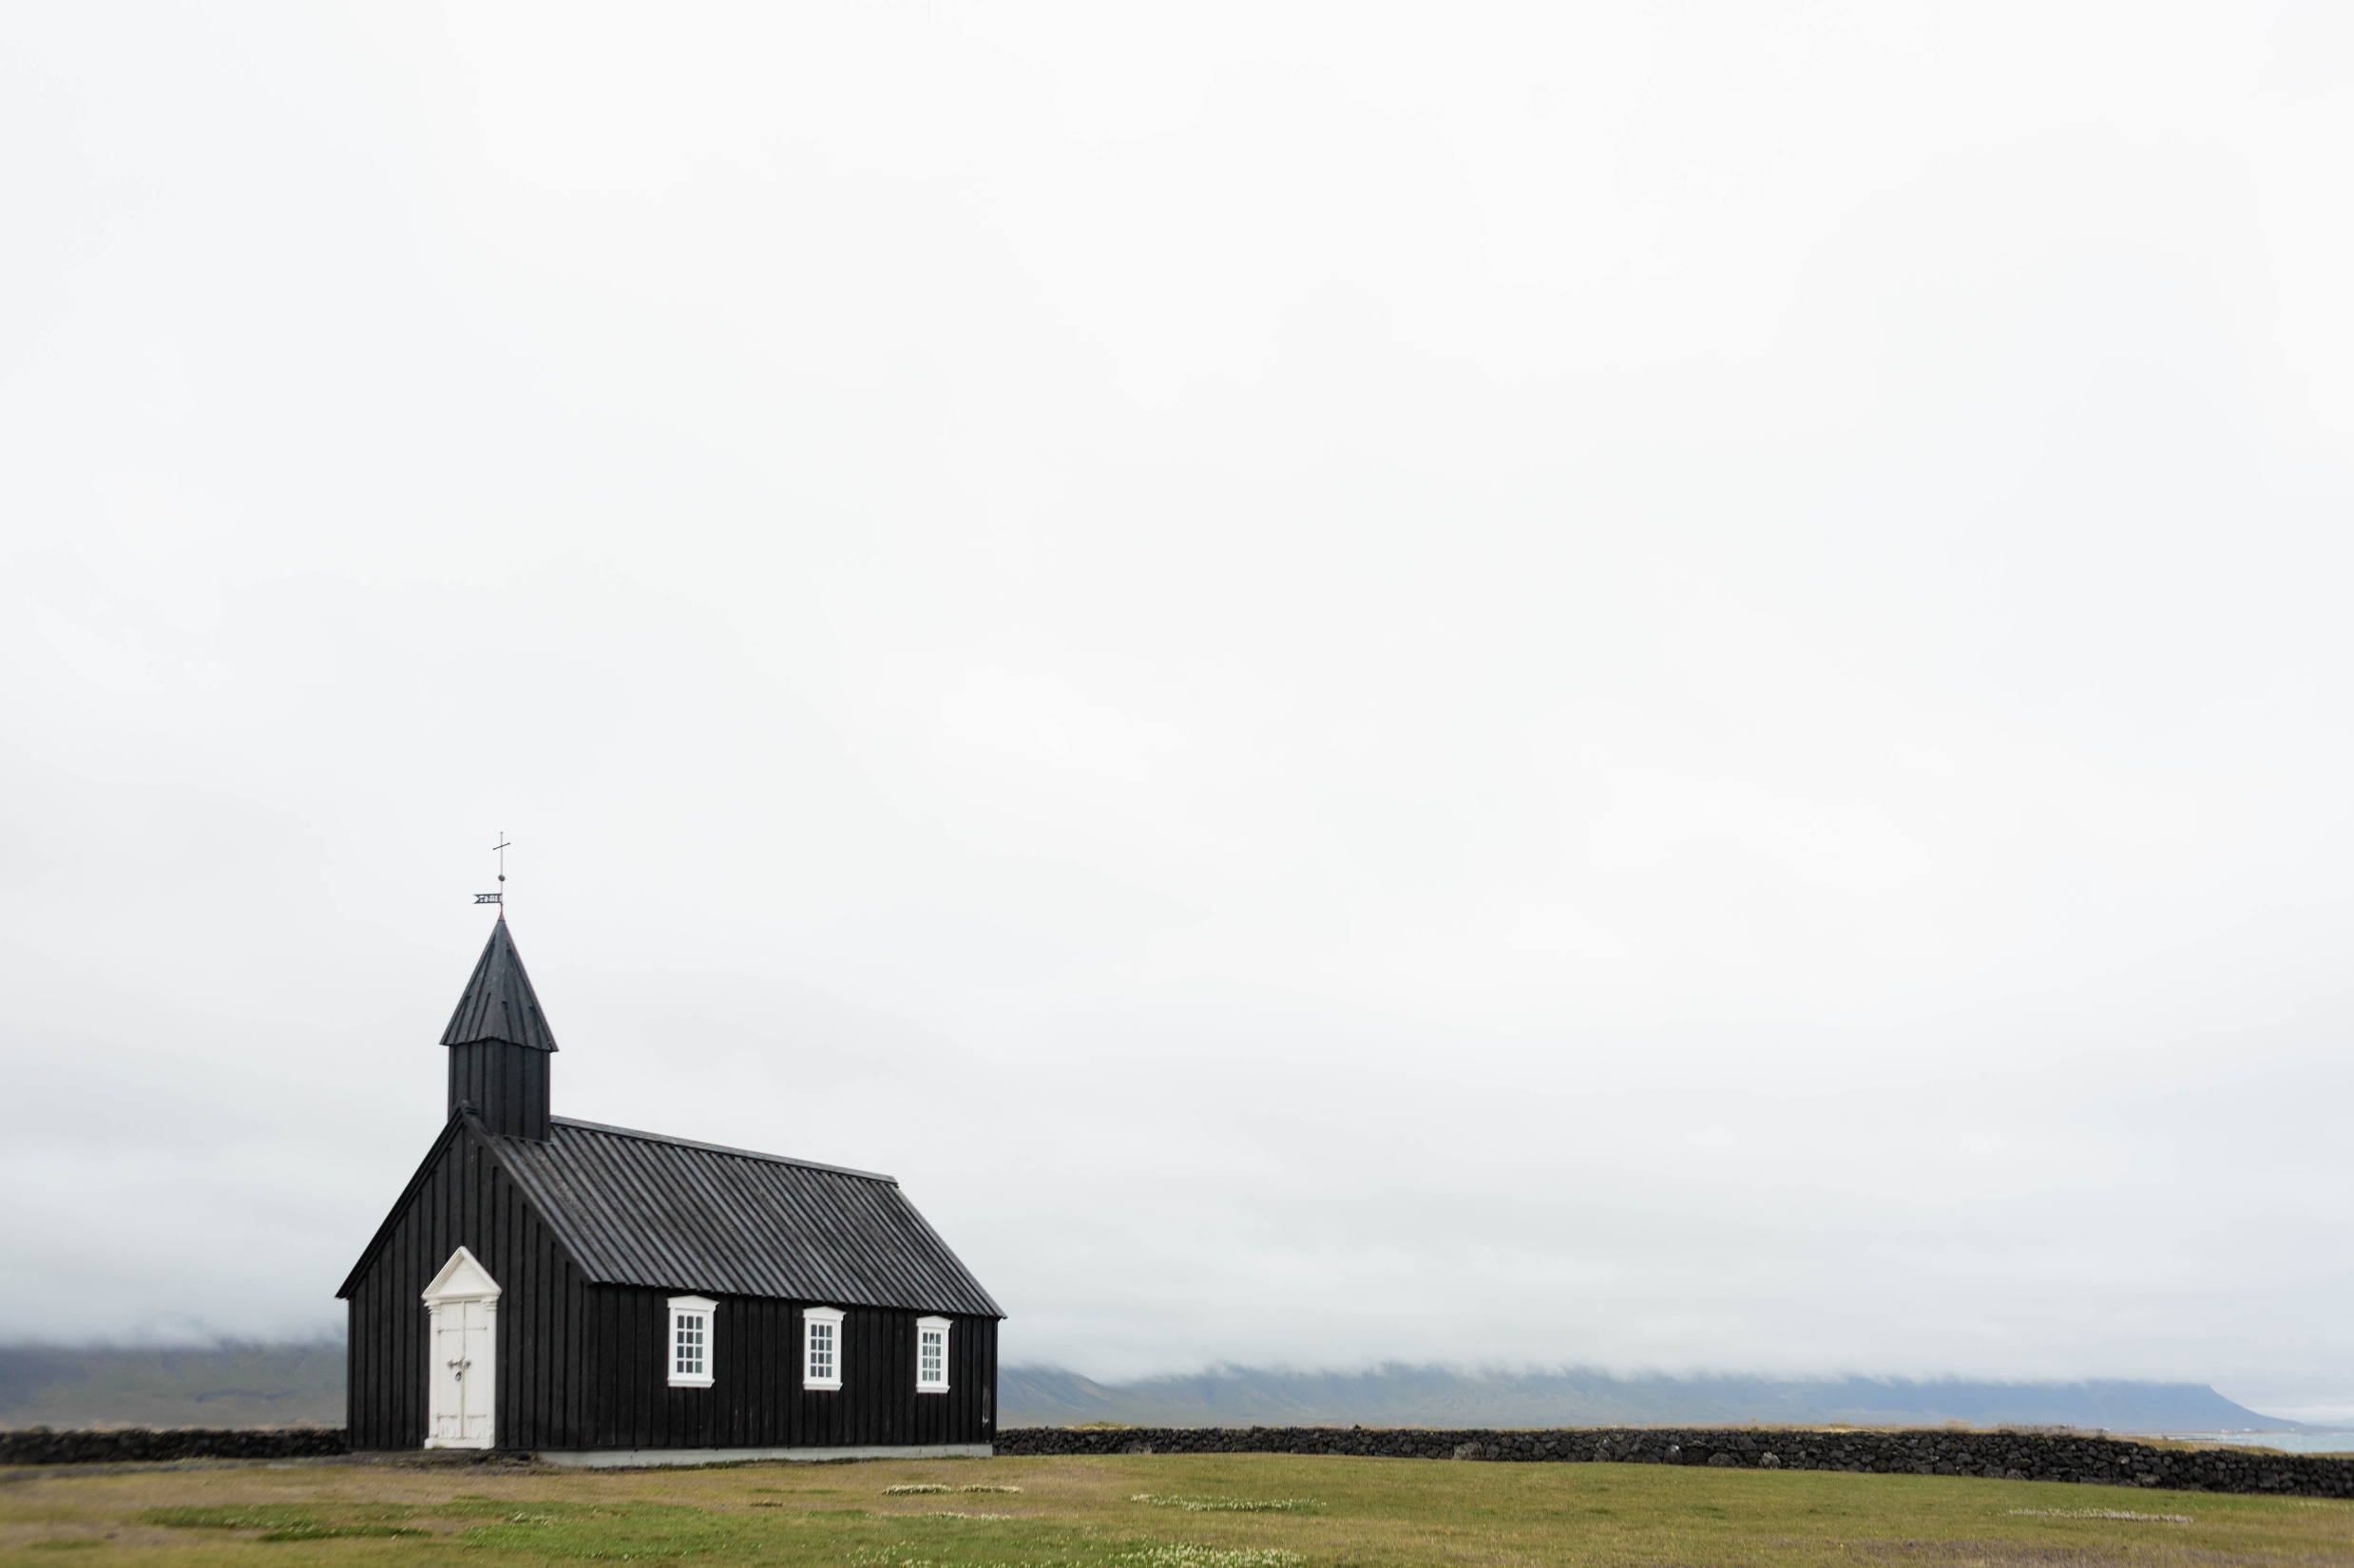
Проблемы межличностного характера
Непринятие/отвержение другими людьми
Служение и церковные программы не отвечают потребностям человека
Переезд, погружение в заботы и не перевод человеком своего членства в другую общину

Slide 47
Неприятный личный или профессиональный опыт, связанный с церковью
Чувство вины из-за неправильного образа жизни
(в т.ч. вредные привычки)
Церковное взыскание из-за неприемлемого поведения
Неспособность занять маленьких детей должным образом

Slide 48
Неравнодушие к людям, желание разрешать по-доброму разногласия и конфликты, равно как и готовность извиняться за ошибки, - вот определяющие факторы посещаемости церкви её членами.

Slide 49
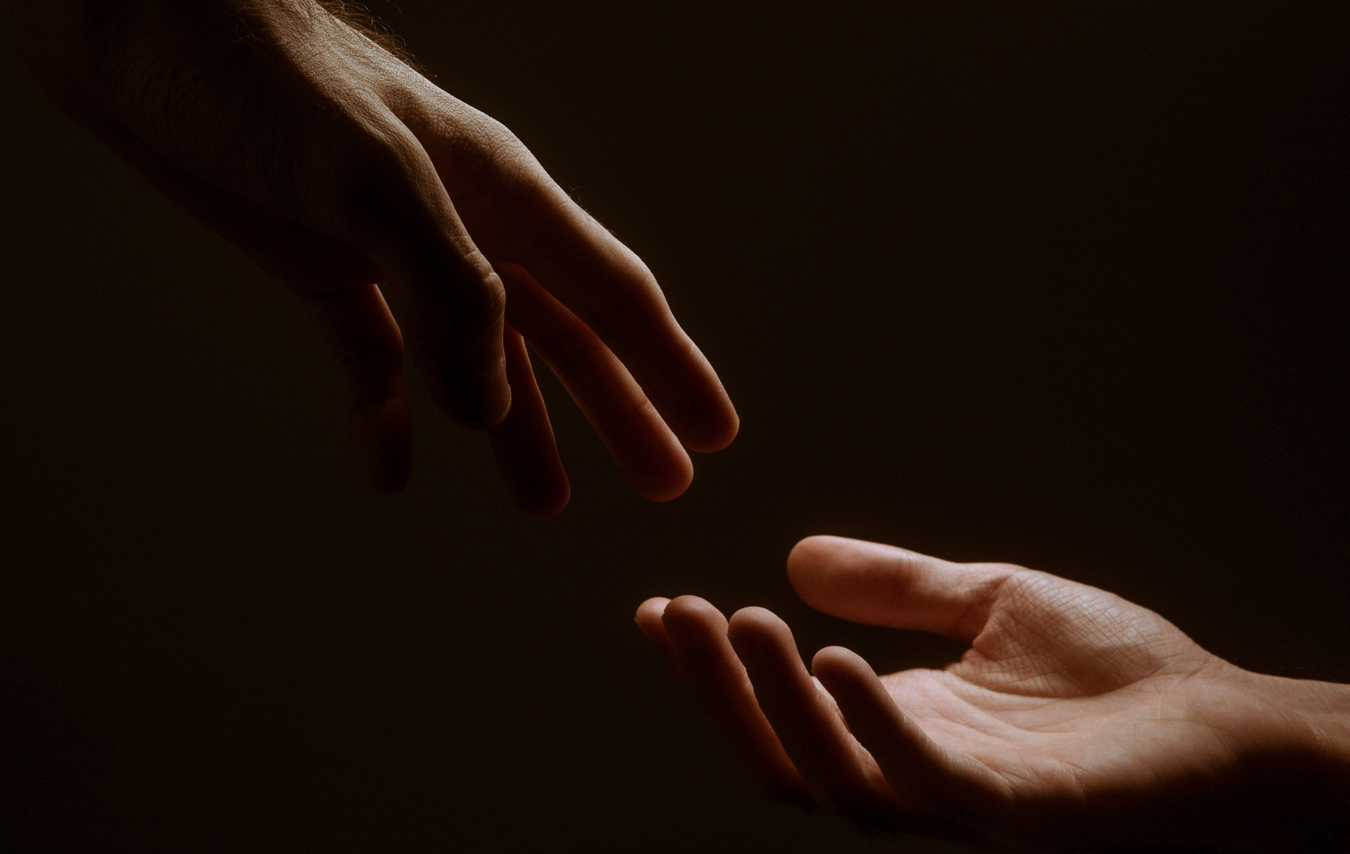
Целью должно быть не давление на человека, но установление с ним дружеских отношений.

Slide 50

Принципы во время таких посещений:
Обозначьте цель своего посещения
Пусть горечь выйдет наружу
Не защищайте никого, включая церковь
Не обманите доверие человека к Вам

Slide 51
Принципы во время таких посещений:
Не засиживайтесь
Всегда завершайте посещение молитвой
Пригласите человека в церковь
Уходите сразу же после молитвы

Slide 52
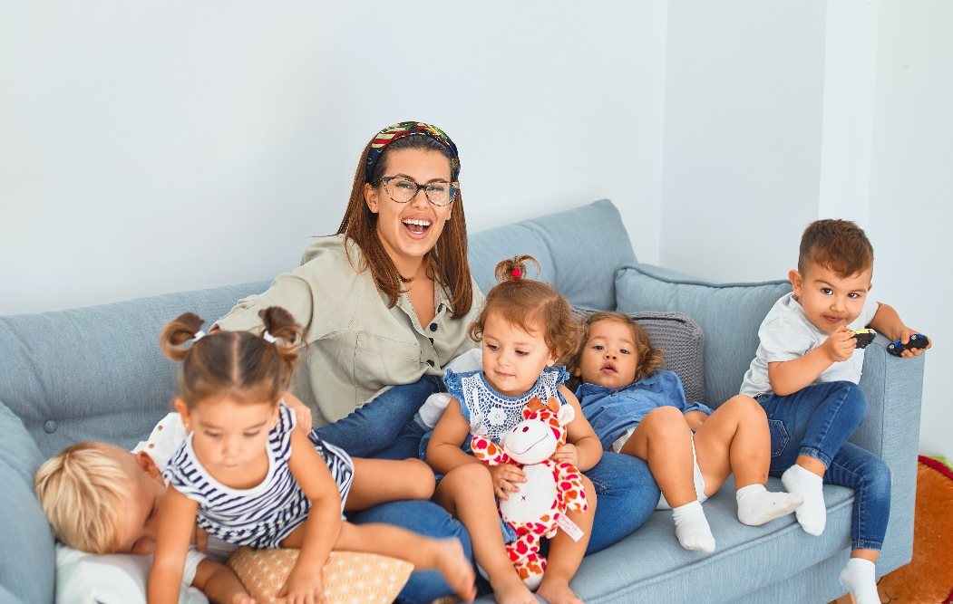
Notes:
История про Мэри

Slide 53
О, пусть не будет произнесено ни слова, усугубляющего боль! Душе, истомлённой греховной жизнью, но не знающей, где найти утешение, расскажите о Христе и о Его сострадании. Возьмите такого человека за руку, ободрите его, скажите ему слова утешения и надежды, окажите ему поддержку. Помогите ему ухватиться за руку Спасителя.
Служение исцеления, с. 168

Slide 54
Не судите, да не судимы будете, ибо каким судом судите, таким будете судимы; и какою мерою мерите, такою и вам будут мерить. И что ты смотришь на сучок в глазе брата твоего, а бревна в твоём глазе не видишь?
Мф. 7:1-3

Slide 55
Посещение больных

Slide 56
Был болен, и вы посетили Меня.
Мф. 12:36

Slide 57
Именно неверно ориентированная доброта, ложное понятие о вежливости ведут к слишком частым посещениям больного.
Служение исцеления, с. 222

Slide 58

8 принципов посещения больного:
Посещение должно быть недолгим
Не следует быть шумным и громогласным
Дружеский разговор
Не стоит рассказывать грустные истории о людях, перенесших похожую болезнь
Не игнорируйте других членов семьи
Покажите больному, что его любят, о нём помнят и молятся за него
План посещения
Не стоит обсуждать саму болезнь

Slide 59
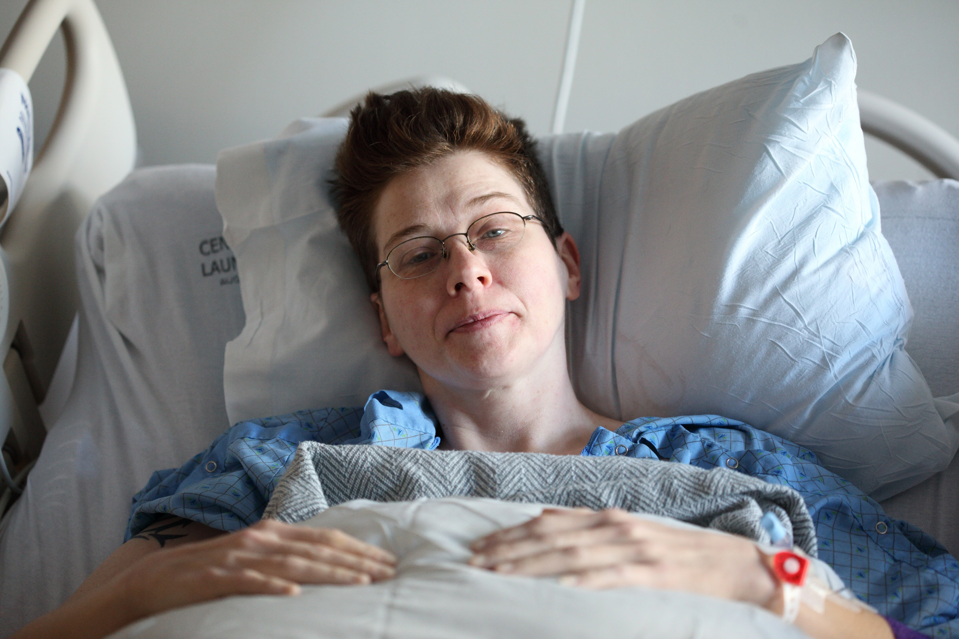
Notes:
История про Сару (+Лиза)

Slide 60
В таком случае нужна не проповедь или нравоучение, но сам человек и его готовность слушать и вместе молиться.

Slide 61
Болен ли кто из вас, пусть призовёт пресвитеров Церкви, и пусть помолятся над ним, помазав его елеем во имя Господне.
Иак. 5:14-16

Slide 62
И молитвы веры исцелит болящего, и восставит его Господь; и если он соделал грехи, простятся ему. Признавайтесь друг перед другом в проступках и молитесь друг за друга, чтобы исцелиться: много может усиленная молитва праведного.
Иак. 5:14-16

Slide 63
Молитва: фундамент ваших посещений

Slide 64
Просите, и дано будет вам; ищите, и найдёте; стучите, и отворят вам.
Мф. 7:7

Slide 65
Давать нам в ответ на искреннюю молитву то, чего без неё мы не получили бы, - часть замысла Божьего.
Великая борьба, с. 525

Slide 66
Молитва – это дверь, открывающая доступ к ресурсам и инструментам, которыми располагает Бог.

Slide 67
Если чего попросите во имя Моё, Я то сделаю.
Ин. 14:14

Slide 68
Большую часть вашей подготовки к посещению должна занимать молитва, и меньше всего вам следует тревожиться относительно деталей визита.

Slide 69
Рекомендации
Молитесь о присутствии Святого Духа
Молитесь о мудрости
Молитесь о чуткости и тактичности
Молитесь, чтобы Бог устранил ваш страх
Молитесь за отклик тех людей, которых посещаете
Молитесь о благоприятной домашней обстановке

Slide 70
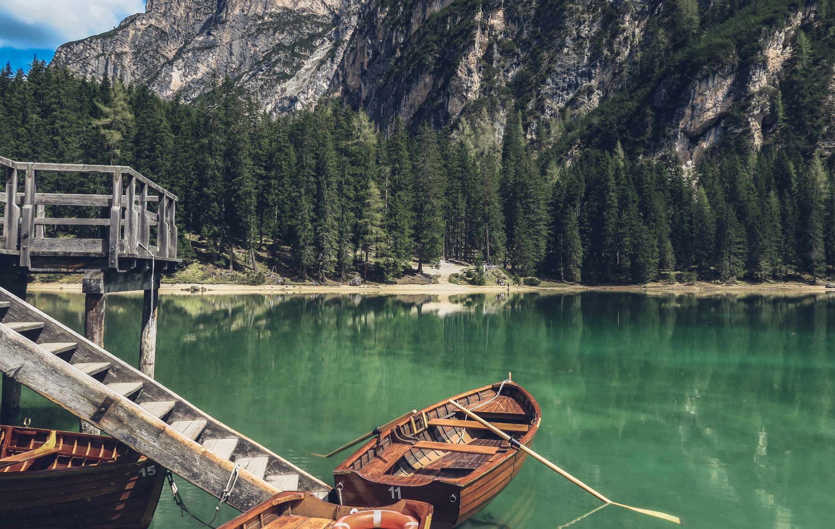
Notes:
История

Slide 71
Ходите в вере, пусть молитва станет вашим основанием, и Бог щедро благословит вашу жизнь.

Slide 72
Сила истинной дружбы

Slide 73
Кто хочет иметь друзей, тот и сам должен быть дружелюбным; и бывает друг, более привязанный, нежели брат.
Притч. 18:24

Slide 74
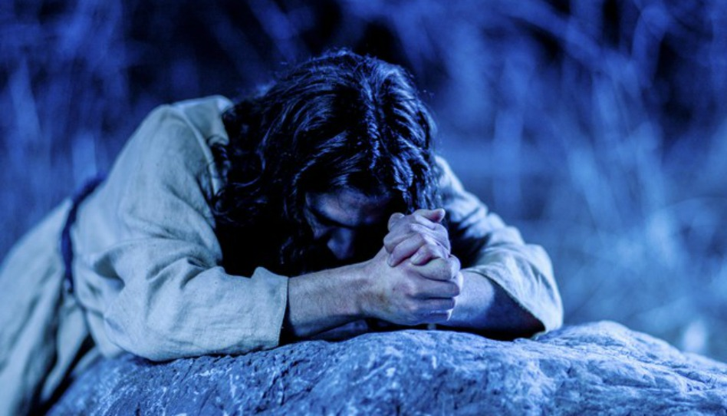

Slide 75
И Я открыл им имя Твоё и открою, да любовь, которою Ты возлюбил Меня, в них будет, и Я в них.
Ин. 17:26

Slide 76
Любовь и умение ладить способны разрушить те барьеры, которые люди возводят в отношениях друг с другом.

Slide 77

Базовые элементы дружбы
Будьте дружелюбны
Искреннее дружелюбие
Установление отношений требует времени
Будьте внимательны к нуждам людей
Не проявляйте спешки в общении с людьми
Любите людей
Приглашайте друзей в разные места
Члены вашей местной церкви должны быть радушными
Заслужите доверие тех, кого вы посещаете

Slide 78
Нужно прикладывать усилия со своей стороны, чтобы сблизиться с людьми. Если бы меньше времени отдавалось проповедованию, а больше — личному служению, тогда можно было бы получить гораздо лучшие результаты…

Slide 79
…Бедные нуждаются в помощи, больные — в уходе, опечаленные и скорбящие — в утешении, несведущие — в наставлении, неопытные — в совете. Мы призваны плакать с плачущими и радоваться с радующимися. Сопровождаемая силой убеждения, силой молитвы и силой любви Божьей, эта работа не может быть и не будет бесплодной.
Служение исцеления, с. 143,144

